Slide 1


Просветительский проект «Новый старт. 55+» как инструмент формирования финансовой грамотности пожилых
Направление практики: специальные проекты для людей старшего возраста
Наименование субъекта: Республика Марий Эл
Автор практики: Государственное бюджетное учреждение культуры Республики Марий Эл «Национальная библиотека имени С.Г. Чавайна», Щеглова Ирина Витальевна
(88362 64-15-99, nbmariel12@mari-el.gov.ru)

Slide 2
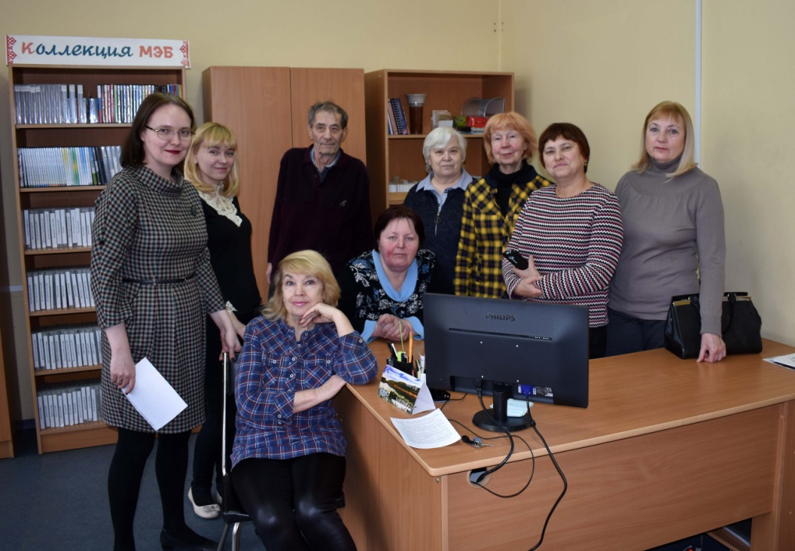
Новый старт. 55+. Модуль «Технологический ликбез»
Проект реализуется библиотекой с 2017 года. Включает различные формы занятий для пожилых, объединенные в тематические модули.
Один из модулей - «Технологический ликбез» - направлен на повышение финансовой и цифровой грамотности пожилых.
Основная цель занятий – помочь пожилым людям адаптироваться в мире современных технологий, призванных не только разнообразить, но и упростить, облегчить жизнь.

Slide 3
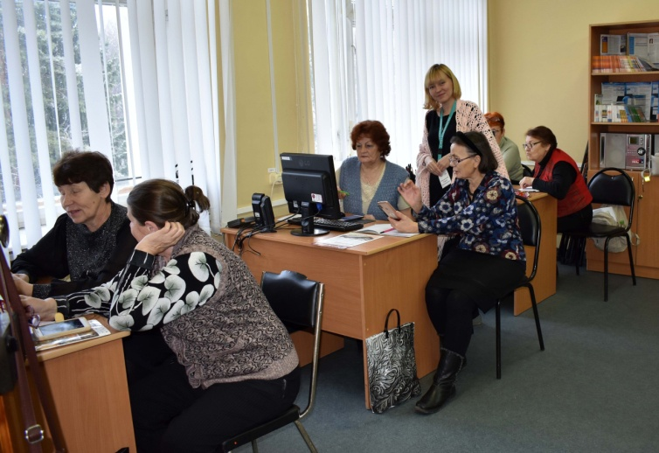
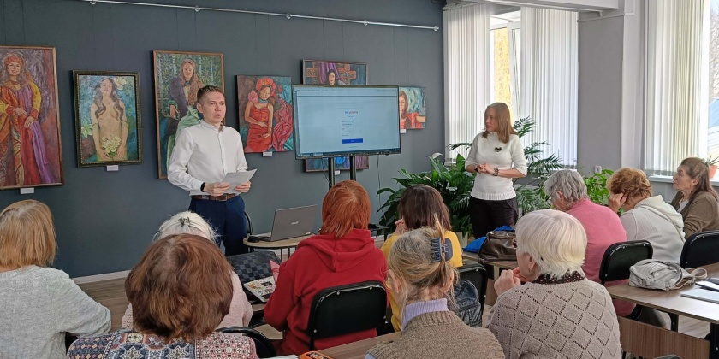
Задачи:
научить пожилых людей использовать современные гаджеты в повседневной жизни;
формировать и повышать компьютерную, цифровую и финансовую грамотность пожилых лиц;
научить правилам использования Интернет и сервисов для обеспечения личной финансовой безопасности.
Реализация модуля, в конечном итоге, направлена на повышение качества жизни пожилых людей.
Индивидуальный подход – основная черта занятий.
Сотрудники и волонтёры помогают разобраться в сложных вопросах, отвечают каждому участнику лично.
Слушатели по желанию приходят на занятия со своими устройствами (гаджетами): ноутбуками, планшетами, смартфонами.

Slide 4
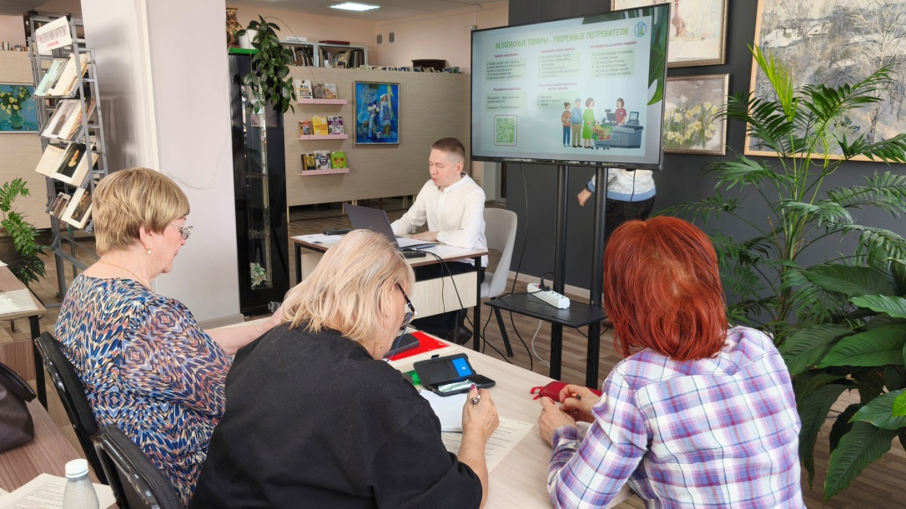
Новый старт. 55+. Модуль «Технологический ликбез»
Занятия проводятся еженедельно для групп от 7 до 20 чел.
На каждом занятии разбирается одна тема.
Занятия не объединяются в курс, подключиться может любой желающий в любой момент.
В завершении каждого занятия сотрудники отвечают на все возникающие вопросы.
В рамках модуля организуются встречи с представителями:
банковской сферы,
МФЦ,
социальных учреждений,
страховых организаций;
волонтерскими объединениями, реализующими проекты в сфере финансовой грамотности,
юристом и др.

Slide 5
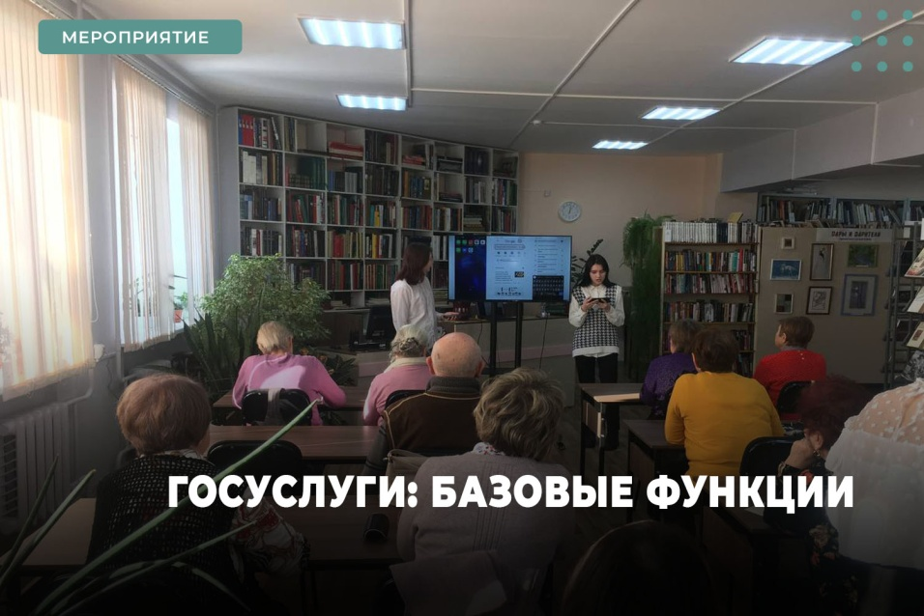
Новый старт. 55+. Модуль «Технологический ликбез».
Некоторые темы занятий
Возможности портала «Госуслуги»;
Возможности онлайн-банка;
Покупки в интернет-магазинах;
Онлайн-оплата коммунальных платежей;
Защита от телефонных мошенников;
Безопасность в социальных сетях;
Мессенджеры;
Авито и сервисы объявлений;
Как оплатить услуги мобильной связи и другие;
Бронирование отелей, покупка билетов онлайн
.
Занятие по теме «Госуслуги: базовые функции»

Slide 6
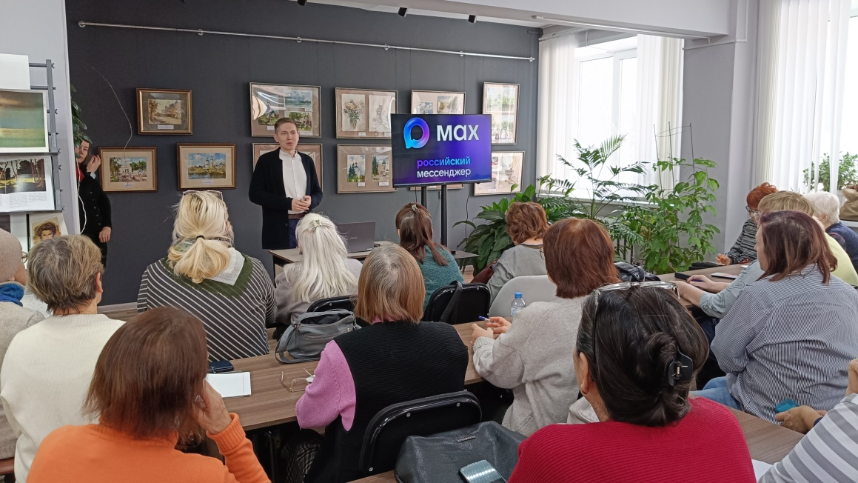
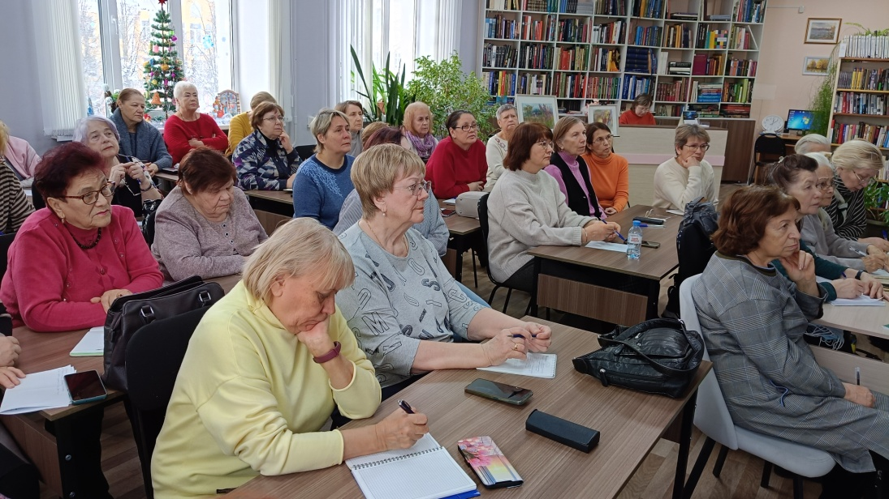
Обучающее занятие «Мессенджер МАХ»
(совместно со специалистом МФЦ), январь 2026 г.

Slide 7
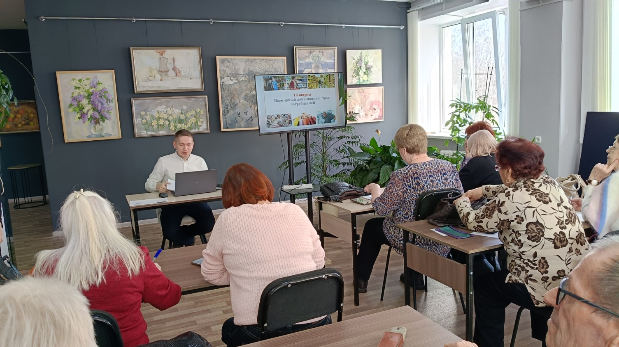
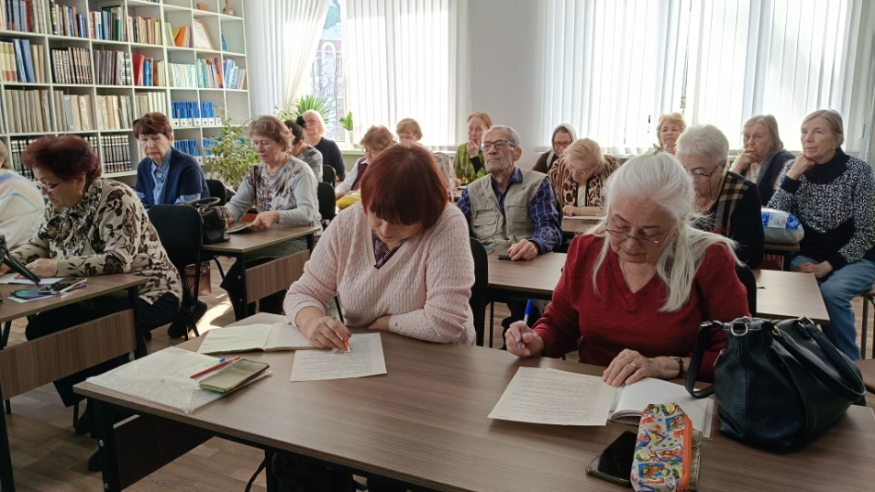
Занятие к Всемирному дню потребителя
(совместно со специалистом МФЦ), март 2026 г.

Slide 8
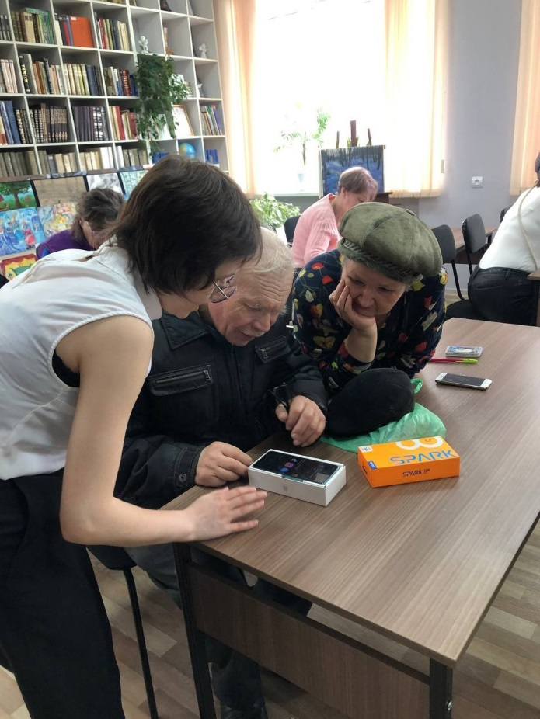
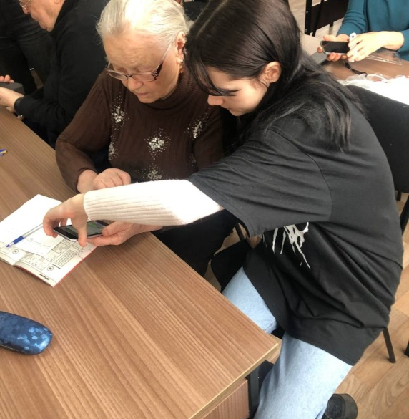
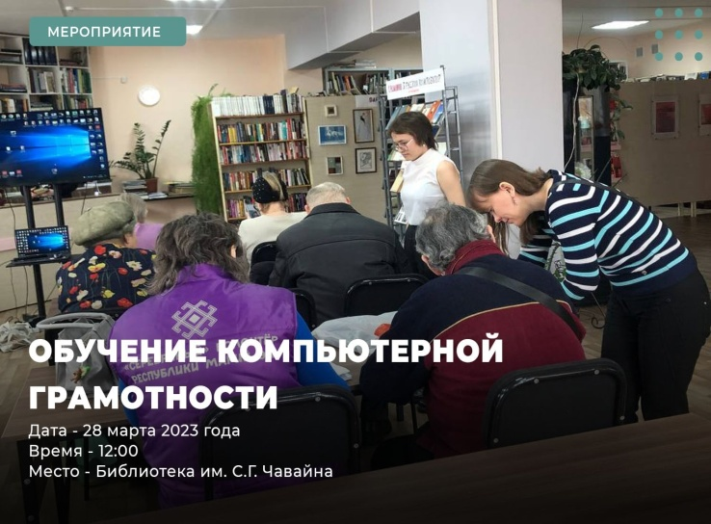
Новый старт. 55+. Модуль «Технологический ликбез».
Технологический ликбез – это:
Помощь на месте
Доступно
Понятно

Slide 9
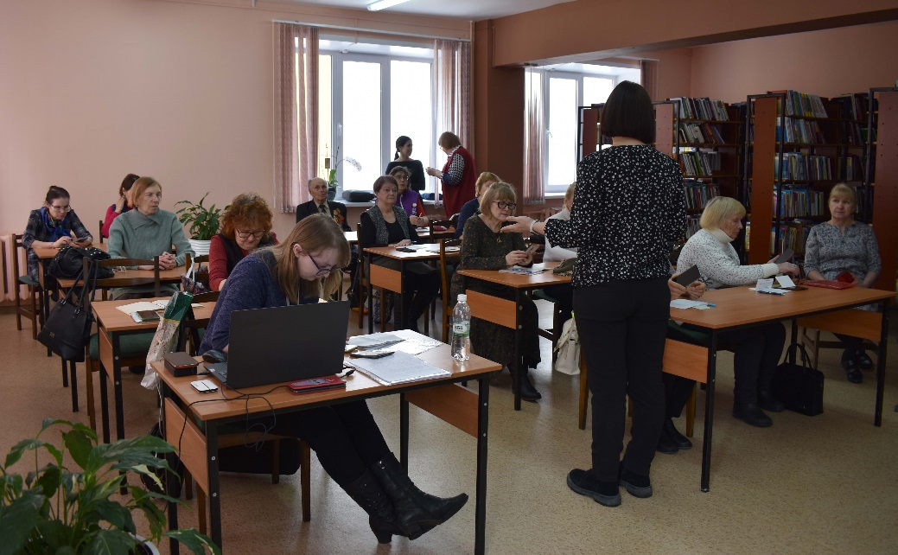
Новый старт. 55+. Модуль «Технологический ликбез».
Некоторые результаты:
За время реализации проекта проведено 142 занятия.
Присутствовало на занятиях более 1028 человек.
В сезоне 2025-2026 гг. проекта «Новый старт.55+» проведено 27 занятий модуля «Технологический ликбез», 495 посещений.
Участники проекта стали более уверенными пользователями компьютеров, смартфонов, научились использовать финансовые инструменты, доступные с помощью интернет, для совершения покупок и других целей.
Сотрудники центра «Мои документы» на занятии по теме «Возможности портала Госуслуги»

Slide 10

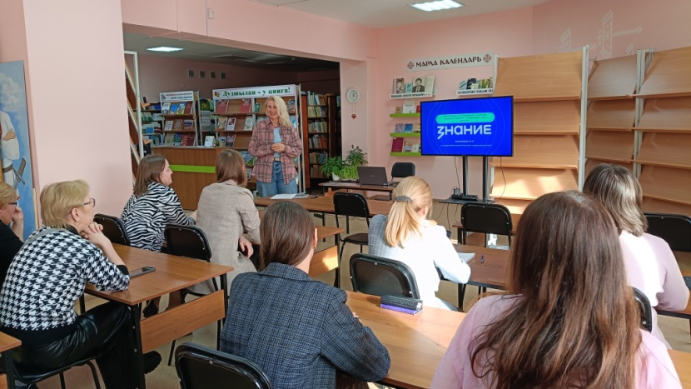
Новым направлением в финансовом просвещении лиц старшего поколения стало привлечение новых партнеров.
Так, с 2025 года активно привлекаются лекторы регионального отделения Российского общество «Знание»
Темы лекций:
«Современные виды мошенничества: основные схемы и методы защиты»
«Ответственное потребление»
«Управление личными финансами: как сохранить деньги в условиях кризиса» и др.

Slide 11
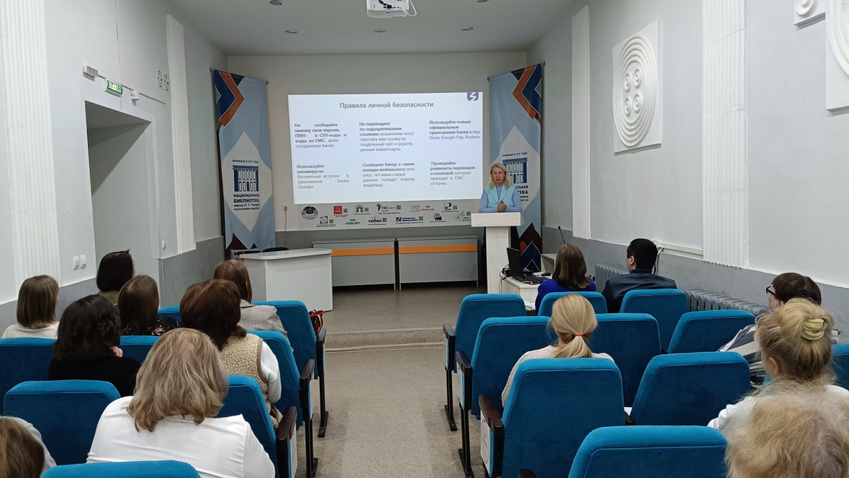
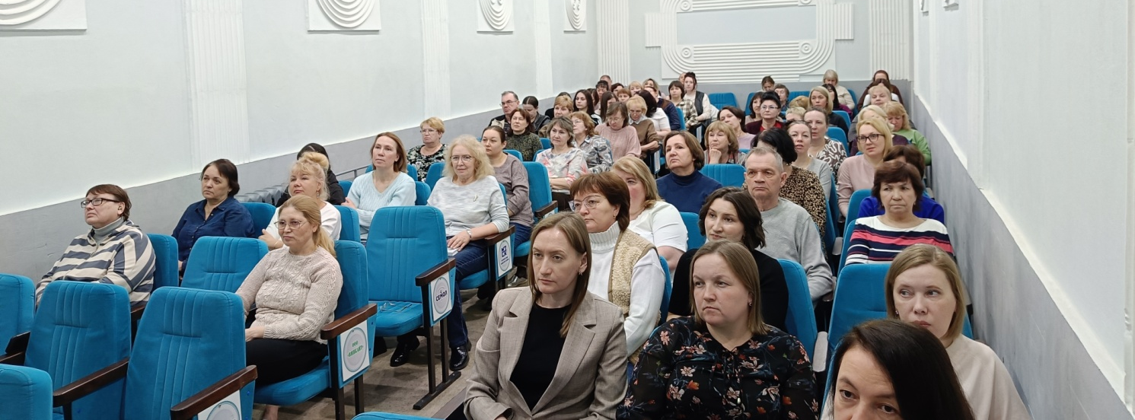
Лекция «Современные виды мошенничества: основные схемы и методы защиты» (совместно с РО «Знание» , март 2026 г.)

Slide 12
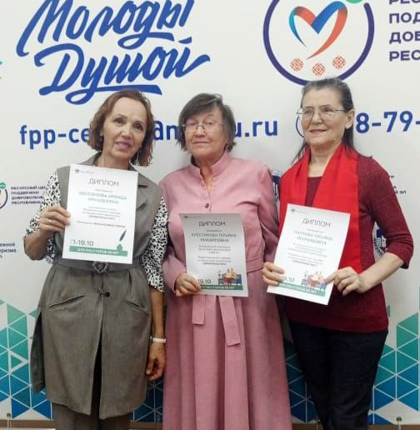
Достижения
В 2025 году Национальный банк по Республике Марий Эл Волго-Вятского главного управления Центрального банка Российской Федерации организовал турнир по повышению уровня финансовой грамотности «Серебряная лига» для граждан старшего возраста.
В нём приняли участие участники проекта «Новый старт. 55+». Турнир проходил в два этапа.
1 этап – онлайн-викторина. Участники, набравшие 16 и более баллов, могли получить сертификат об успешном прохождении онлайн-викторины.
2 этап – творческий конкурс. Было предусмотрено 3 номинации: «Финансовые рифмы», «Сам себе режиссёр» и «Финансовый кроссворд/сканворд».
В номинации «Финансовые рифмы» победителем стала Ираида Аркадьевна Бессонова, специальными номинациями были отмечены Татьяна Михайловна Крестикова («За лучшие финансовые советы») и Татьяна Леонидовна Лаптева («За тонкую иронию и юмористический подход»).

Slide 13
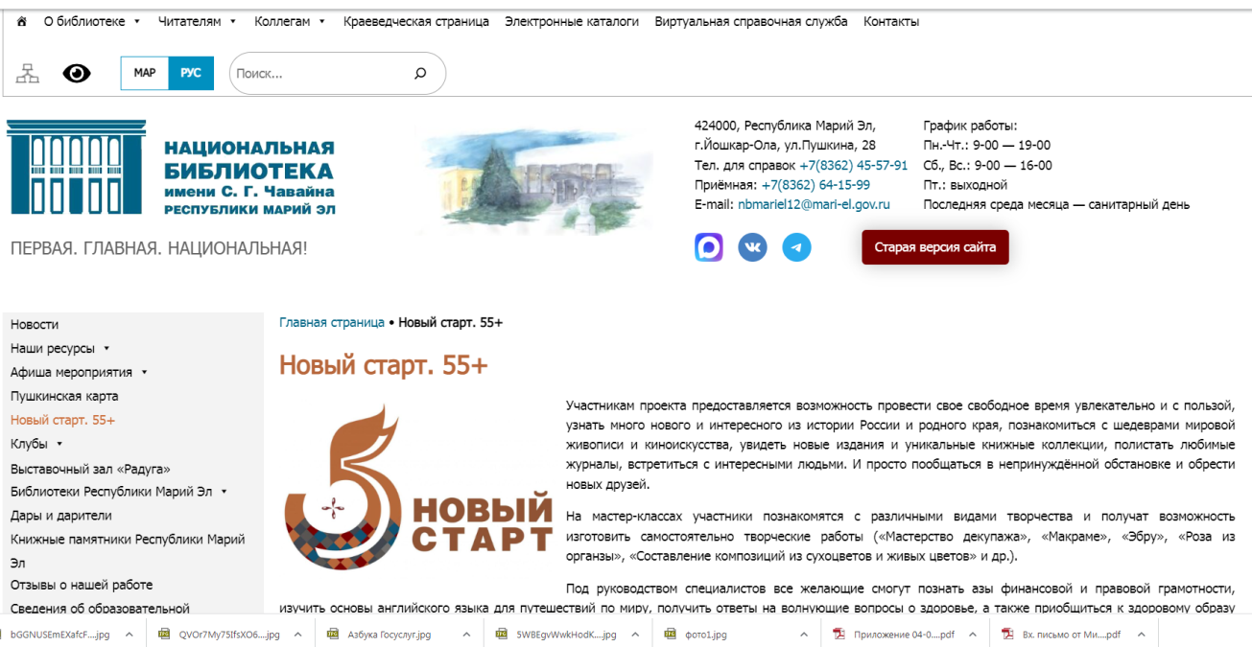
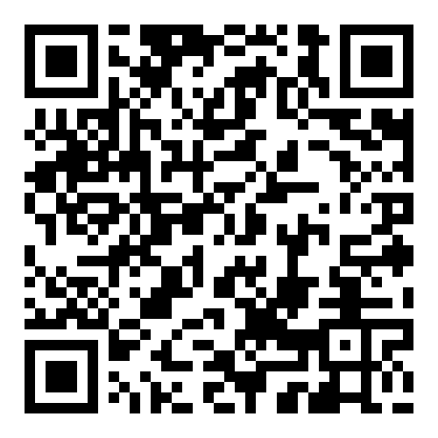
Больше о проекте

